Slide 2
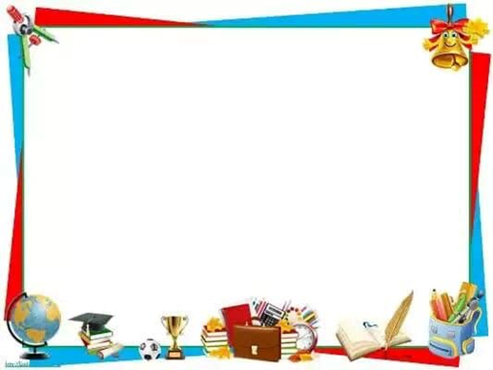
Bài 14: THIẾT KẾ SẢN PHẨM ĐỒ GIA DỤNG TỪ VẬT LIỆU ĐÃ QUA SỬ DỤNG
Bài 14: THIẾT KẾ SẢN PHẨM ĐỒ GIA DỤNG TỪ VẬT LIỆU ĐÃ QUA SỬ DỤNG
Yêu cầu cần đạt :
Nhận biết được Iĩnh vực thiết kế đồ gia dụng từ vật liệu đã qua sử dụng.
Hiều cách thiết kế đồ gia dụng đảm bảo sự hài hoà giữa tính công năng và thẩm mĩ.
Vận dụng kiến thức, Kĩ năng tạo hình để thiết kế và trang trí một sản phẩm đồ gia dụng từ vật liệu đã qua sử dụng phù hợp với công năng sử dụng.
Nhận định, phân tích được sự hài hoà giữa sản phẩm, tác phẩm và môi trường Xung quanh.

Slide 3
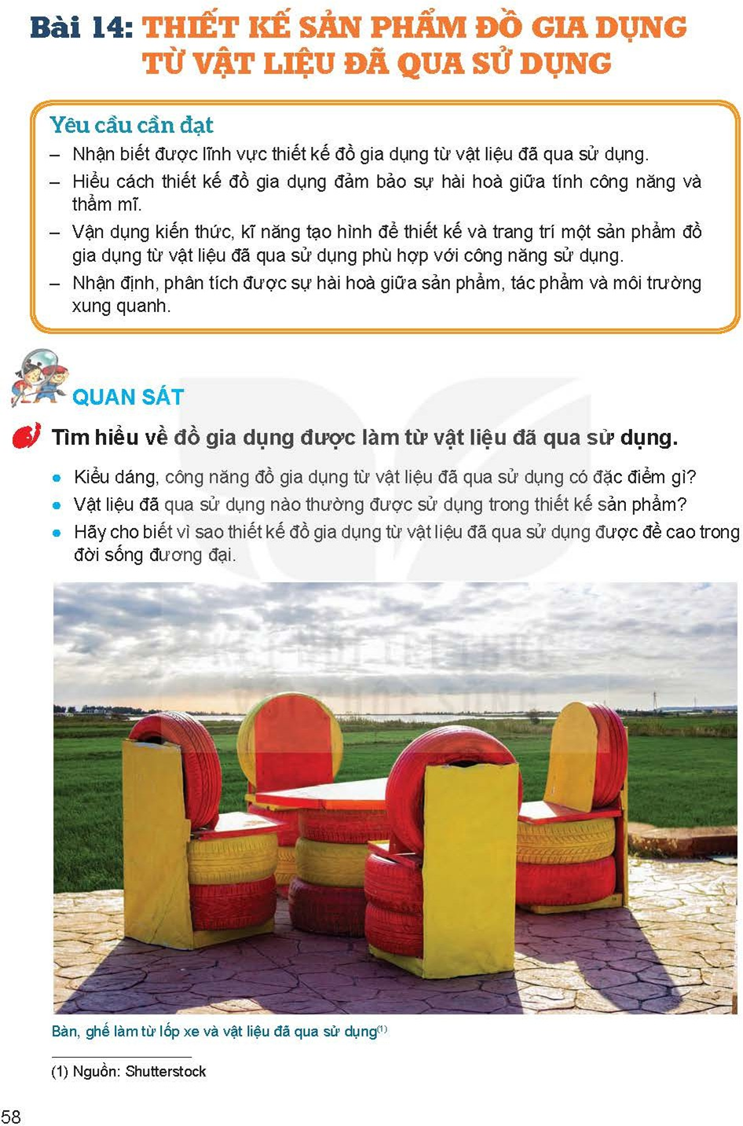
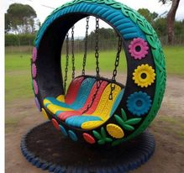
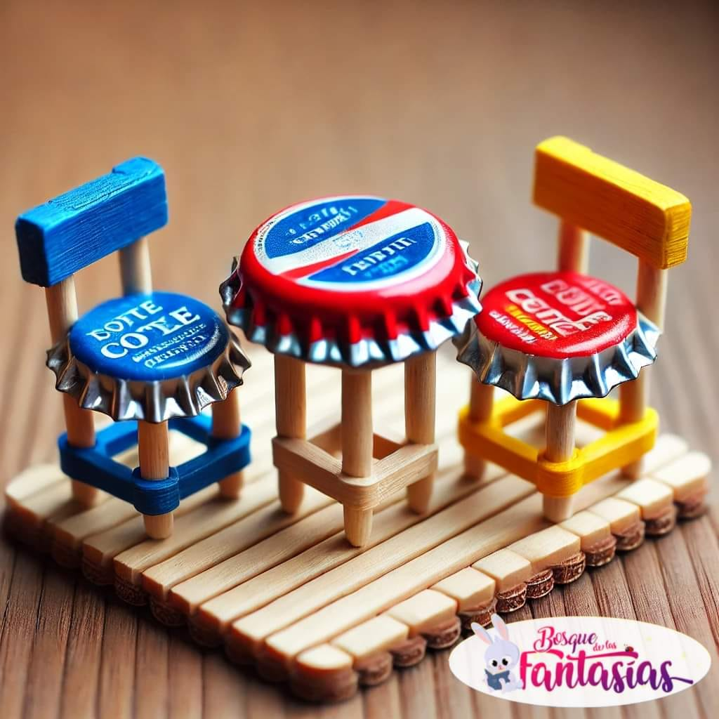
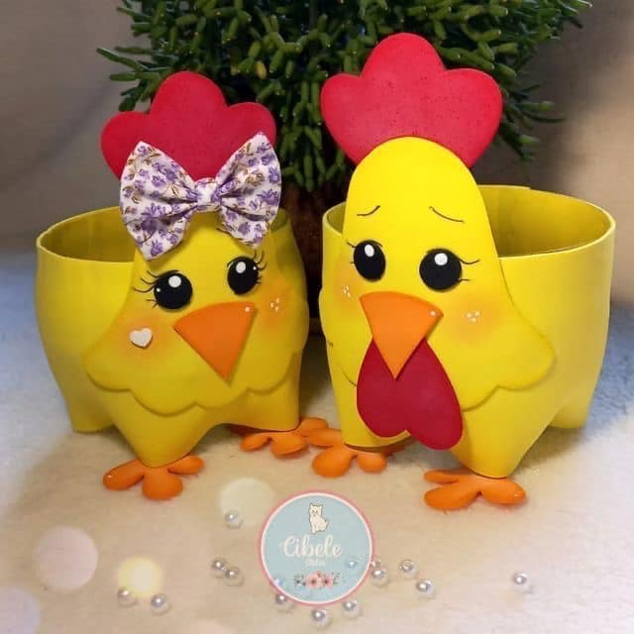
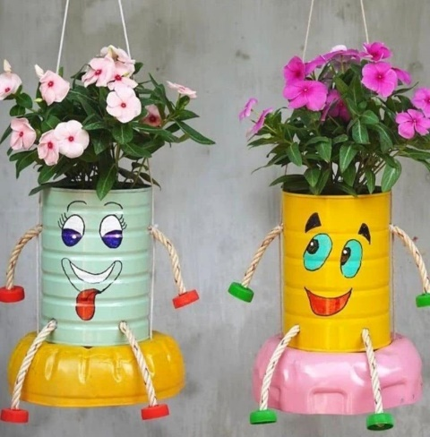
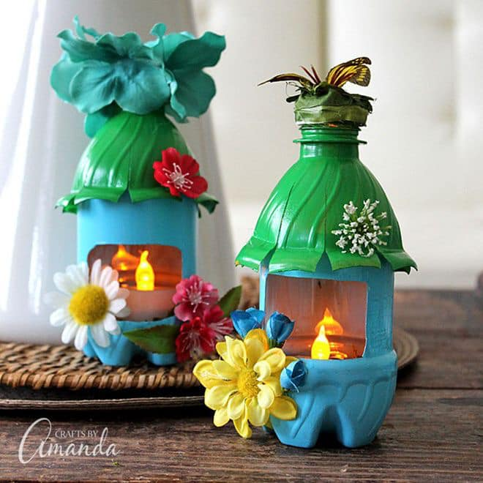
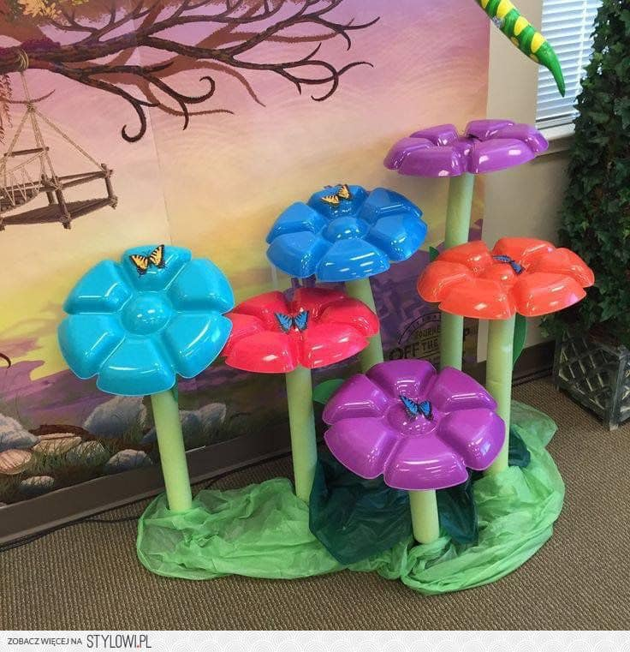
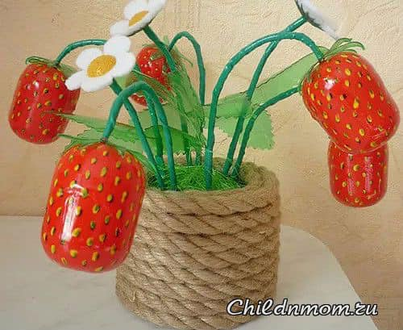
QUAN SÁT
Tìm hiều về đồ gia dụng được làm từ vật liệu đã qua sử dụng
-Kể tên các vật liệu đã qua sử dụng trong các sản phẩm trên?
-Các vật liệu có đã qua sử dụng trong các hình trên được làm nhằm mục đích gì?
- Hāy cho biết vì sao thiết kế đồ gia dụng từ vật liệu đã qua sử dụng đuợc đề cao trong đời sống đương đại?.

Slide 4
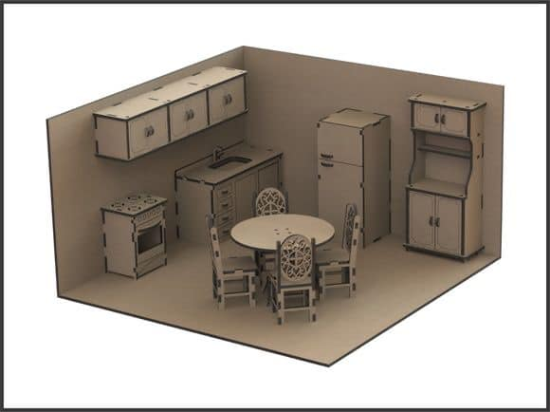
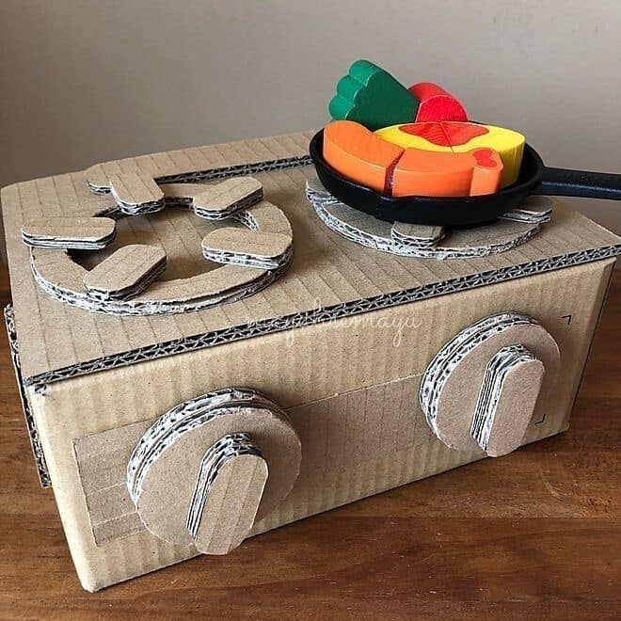
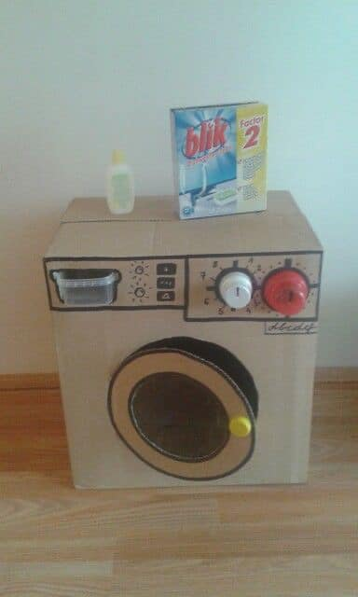
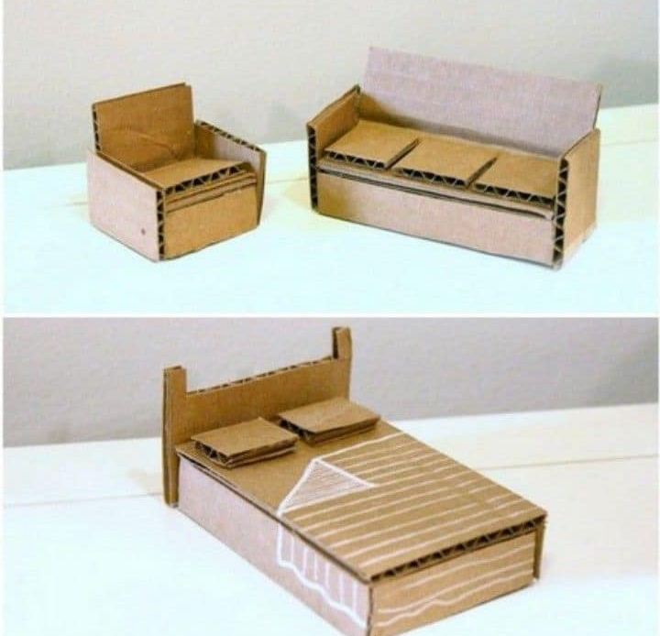
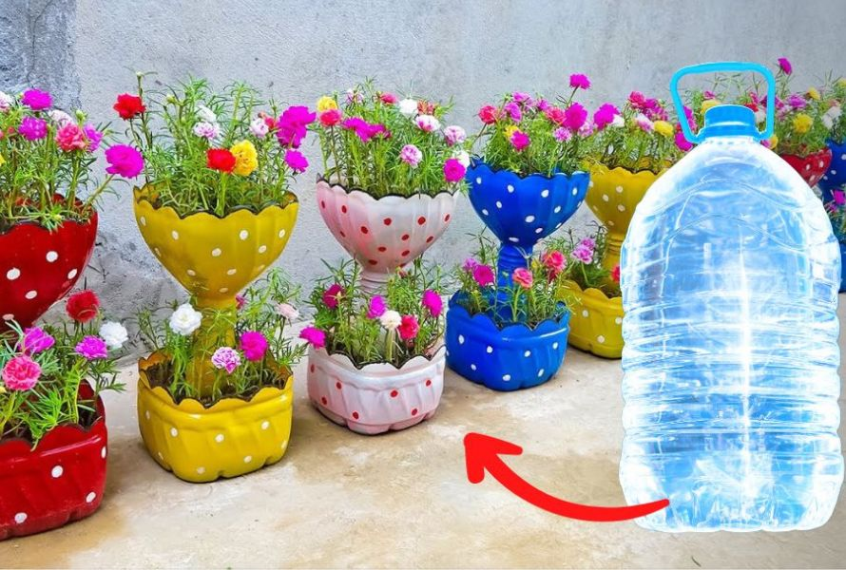
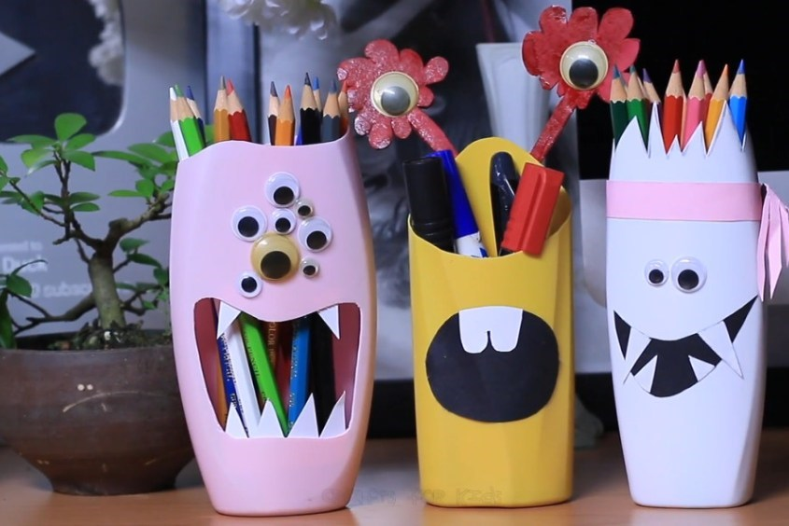

Slide 5
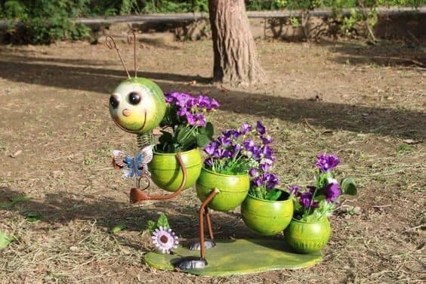
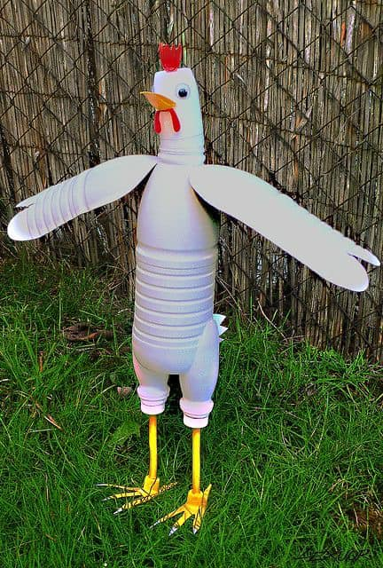
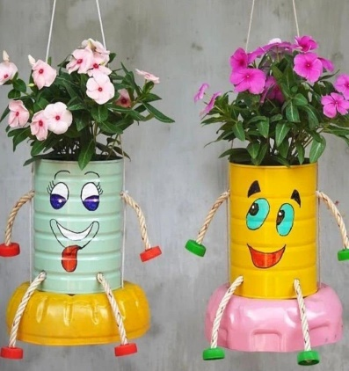
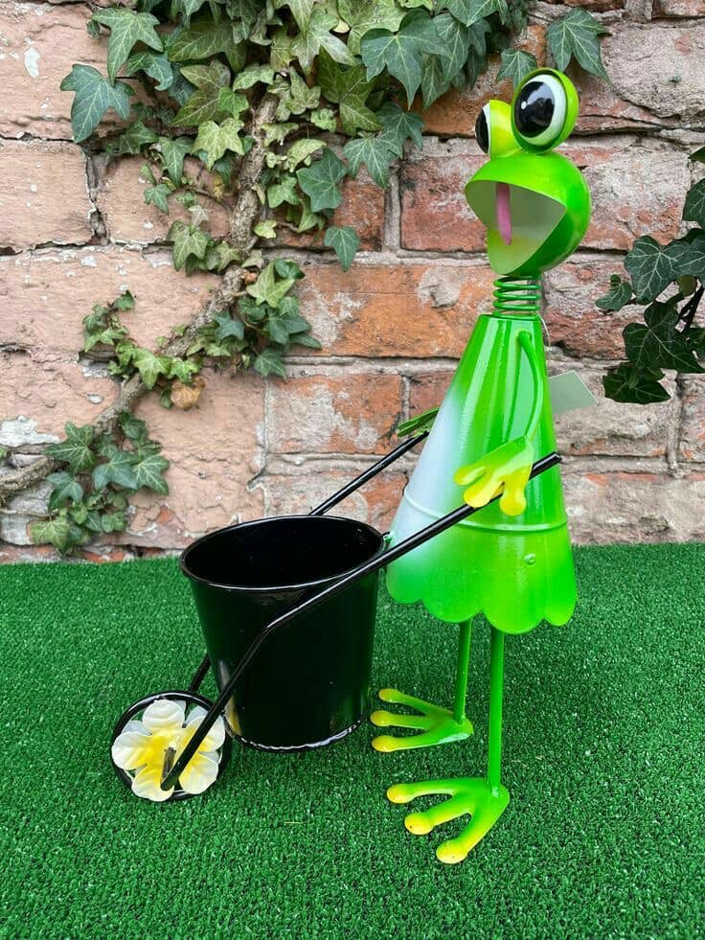
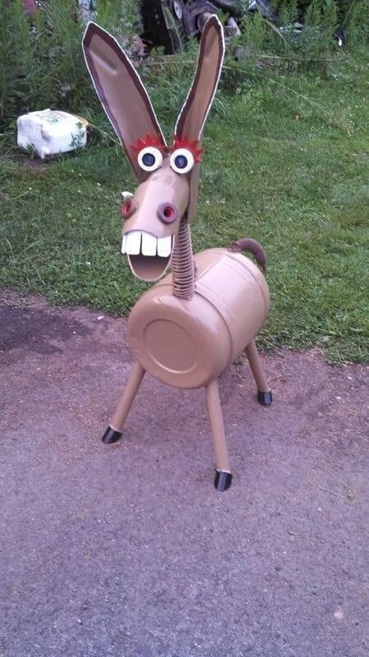
QUAN SÁT
Tim hiều về đồ gia dụng được làm từ vật liệu đã qua sử dụng
-Các vật liệu đã qua sử dụng được tái chế ở các sản phẩm trên như lốp xe vỏ chai vỏ hộp sữa ..
-Các vật dụng tái chế đã qua sử dụng ở các hình trên nhằm mục đích trang trí sân vườn, trồng hoa, làm đèn và để vui chơi...
-Các sản phẩm đồ gia dụng từ vật liệu đã qua sử dụng được đề cao trong cuộc sống đương đại . Nó không chỉ làm đẹp thêm môi trường xung quanh, tiết kiệm được chi phí mà nó còn tích cực gớp phần bảo vệ môi trường.

Slide 6
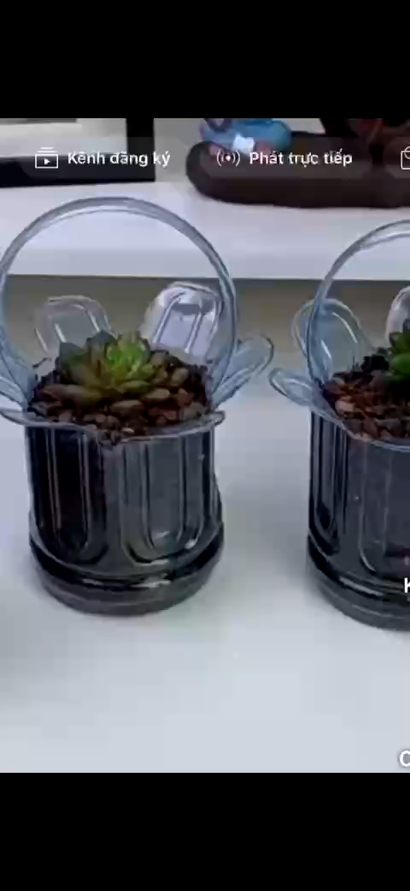
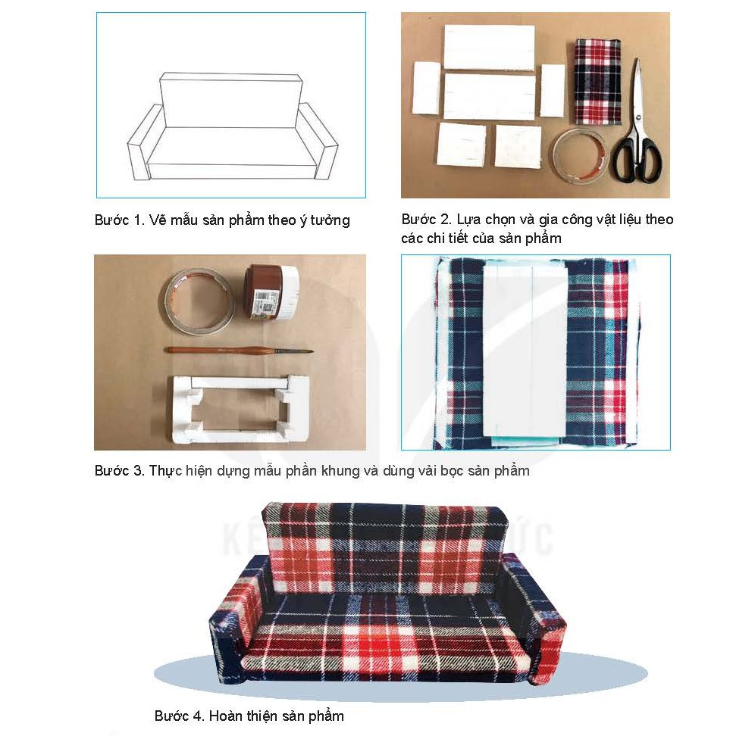
Thể hiện
Cách làm chậu hoa treo và đèn lồng
Gợi ý thiết kế ghế từ vật liệu xốp và vải

Slide 7
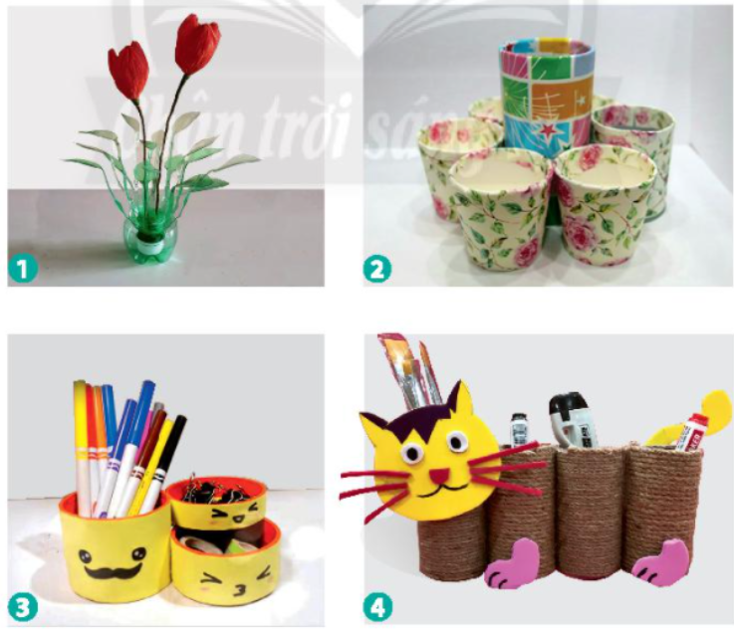
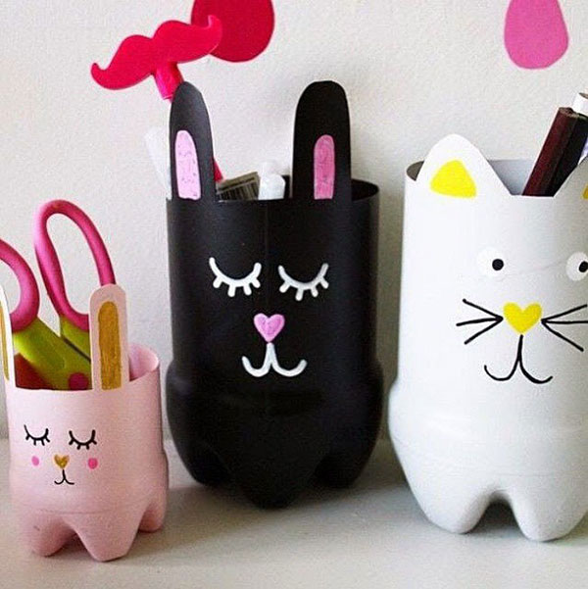
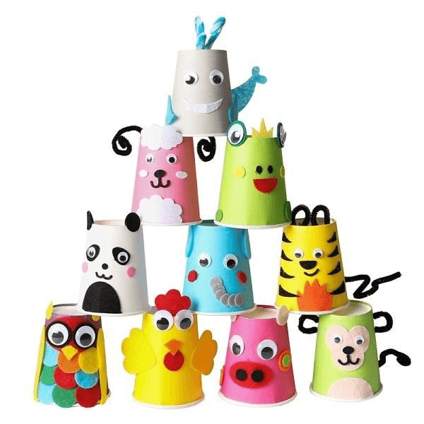
Một số sản phẩm tham khảo

Slide 8
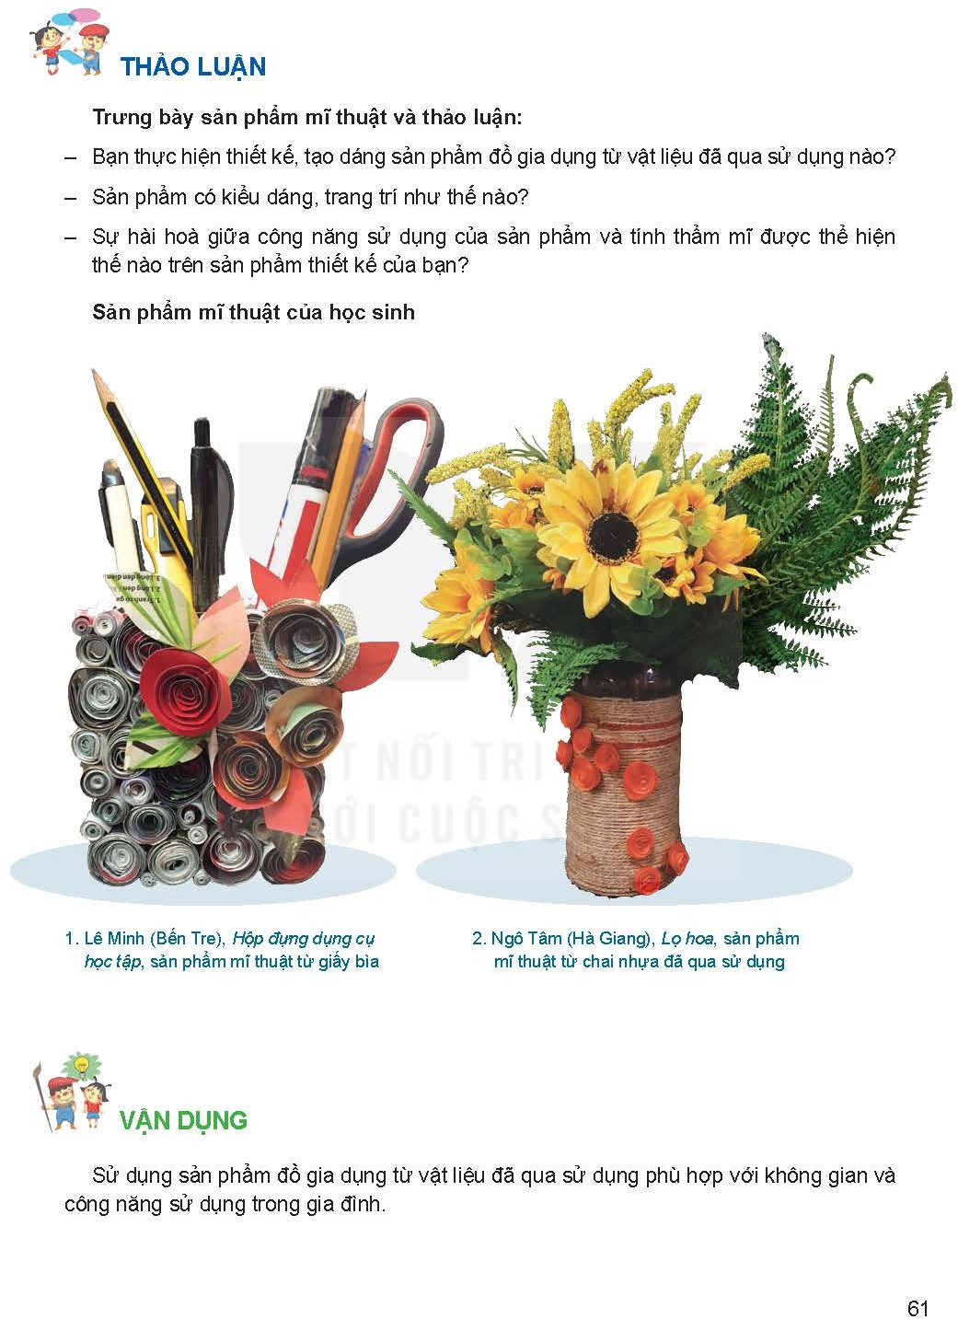
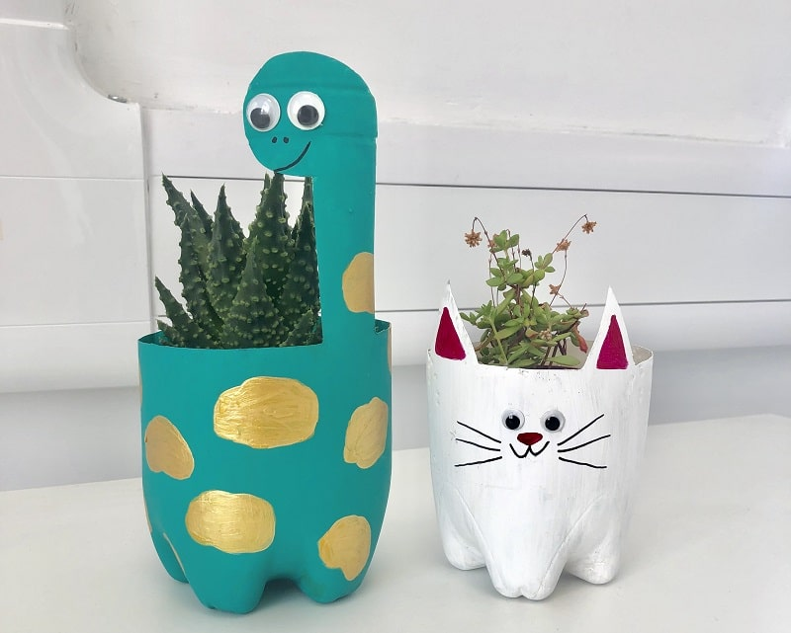
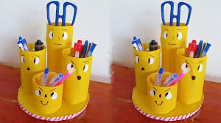
THẢO LUẬN
Trưng bày sản phẩm mĩ thuật và thảo luận:
-Bạn thực hiện thiết kế, tạo dáng sản phầm đồ gia dụng từ vật liệu đã qua sử dụng nào?
- Sản phẩm có kiều dáng, trang trí như thế nào?
- Hãy giới thiệu về sản phẩm của bạn?

Slide 9


.Thiết kế đồ gia dụng trong thời kì đương đại hướng đến tính hiệu quả, sự tiện lợi và thân thiện với môi trường. phù hợp những tiến bộ trong công nghệ và nhận thức ngày càng tăng về tầm quan trọng của tính bền vững.
.Việc sử dụng vật liệu tái chế trong thiết kế nói chung và thiết kế sản phầm đồ gia dụng nói riêng giúp giảm chất thải ra môi trường và việc khai thác tài nguyên thiên nhiên quá mức. Từ đó, góp phần giảm thiều tác động tiêu cực đến môi trường sống.

Slide 10
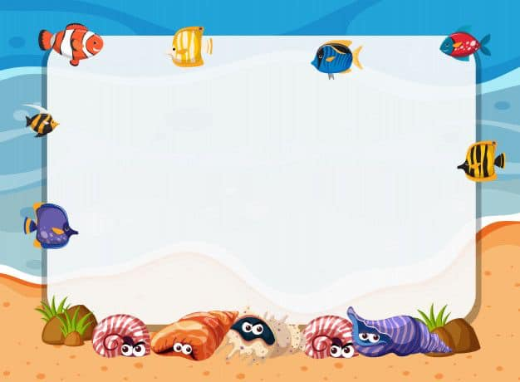
VẬN DỤNG
Sử dụng sản phầm đồ gia dụng từ vật liệu đã qua sử dụng phù hợp với không gian và công năng sử dụng trong gia đình.

Slide 11



